Slide 1
Universidade Estadual do Oeste do Paraná
Ciências Econômicas
Econometria II
Trabalho de heterocedasticidade – Questão 2
Prof. Dra. Rosângela
Amanda Ricarte
Lucas Freire
Marcelo dos Santos

Slide 2
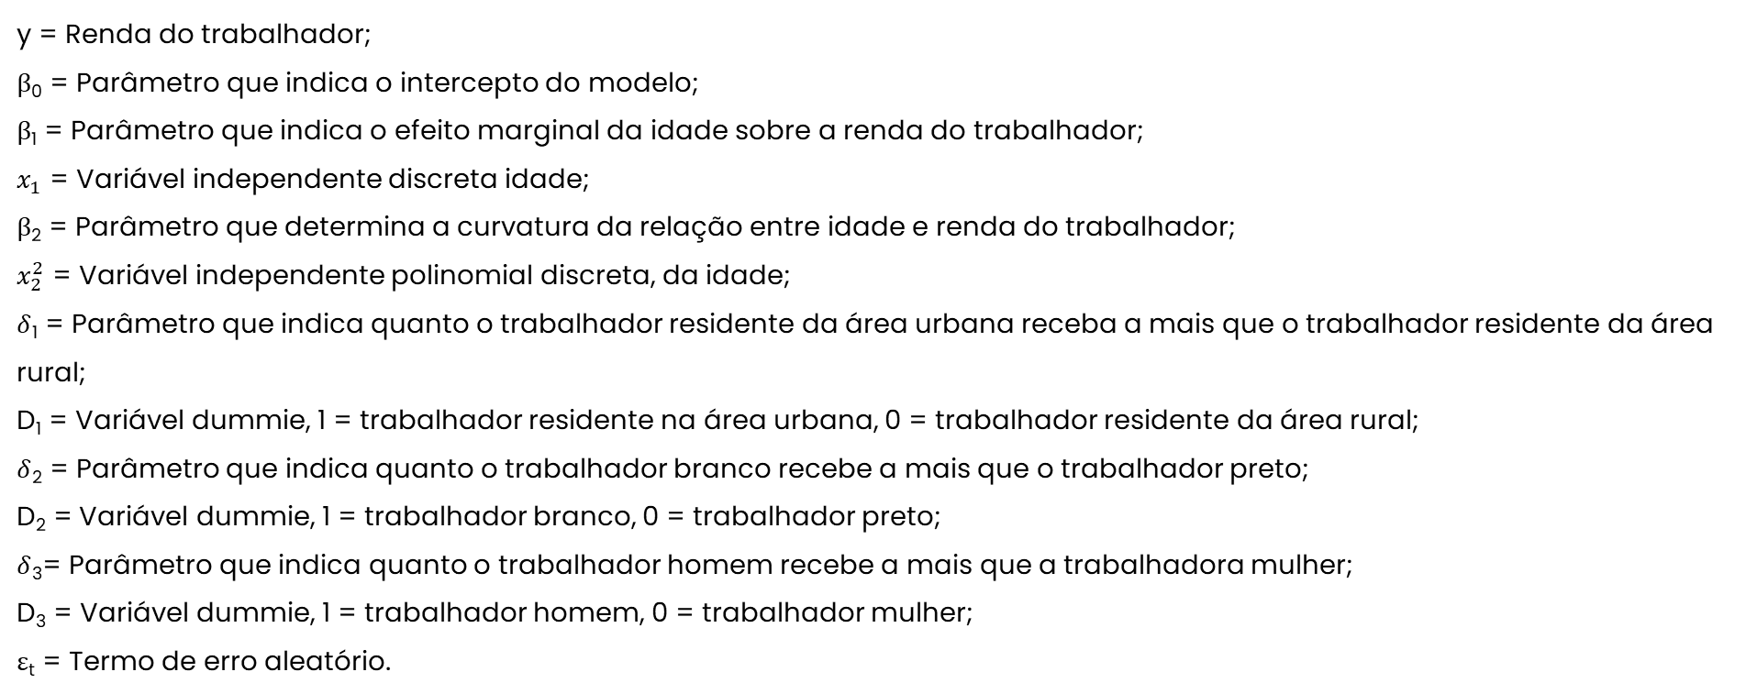
a) Apresente as estimativas do modelo.
$$y=β_{0}+β_{1}x_{1}+β_{2}x_{2}^{2}+{δ_{1}D_{1}+δ_{2}D_{2}+δ_{3}D_{3}+ε}_{t}$$
y = Renda do trabalhador;
β₀ = Parâmetro que indica o intercepto do modelo;
β₁ = Parâmetro que indica o efeito marginal da idade sobre a renda do trabalhador;
$x_{1}$ = Variável independente discreta idade;
β₂ = Parâmetro que determina a curvatura da relação entre idade e renda do trabalhador;
$x_{2}^{2}$ = Variável independente polinomial discreta, da idade;
$δ$₁ = Parâmetro que indica quanto o trabalhador residente da área urbana receba a mais que o trabalhador residente da área rural;
D₁ = Variável dummie, 1 = trabalhador residente na área urbana, 0 = trabalhador residente da área rural;
$δ$₂ = Parâmetro que indica quanto o trabalhador branco recebe a mais que o trabalhador preto;
D₂ = Variável dummie, 1 = trabalhador branco, 0 = trabalhador preto;
$δ$₃= Parâmetro que indica quanto o trabalhador homem recebe a mais que a trabalhadora mulher;
D₃ = Variável dummie, 1 = trabalhador homem, 0 = trabalhador mulher;
ε_{t} = Termo de erro aleatório.

Slide 3
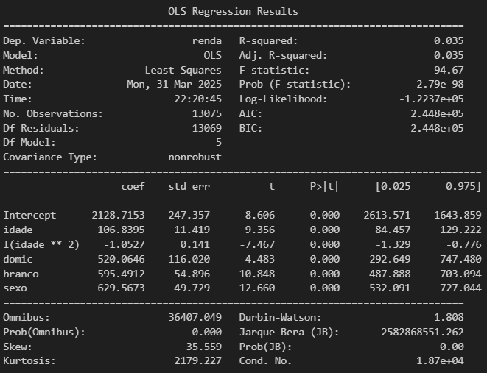
a) Apresente as estimativas do modelo.
$$y=−2128,72+103,84x_{1}−1,05x_{2}^{2}+520,06D_{1}+595,49D_{2}+629,57D_{3}$$
R² = 0,035
O R² indica que apenas 4% da variação da variável dependente é explicada pelas variáveis independentes. Mesmo sendo baixo, o modelo ainda é válido (mas não satisfatório), se os coeficientes estimados forem estatisticamente significativos.
Estatística F = 94,67
O resultado para o teste F foi alto e satisfatório, além disso, seu p-valor foi estatisticamente significativo, nos permitindo rejeitar a hipótese nula de quê todos os coeficientes são iguais a zero.
Coeficientes
Os resultados dos coeficientes estimados foram estatisticamente significativos. Entretanto, os valores para os erros padrão podem distorcer esses resultados. Nesse sentido, antes de analisar os parâmetros estimados, testaremos as hipóteses de heterocedasticidade presente no modelo, a fim de encontrar um modelo mais ajustado.

Slide 4

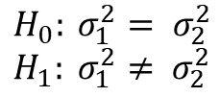
b) Calcule o teste de Goldfeld-Quandt e analise seu resultado.
$$H_{0}: σ_{1}^{2}= σ_{2}^{2}$$
$$H_{1}: σ_{1}^{2}≠ σ_{2}^{2}$$
O teste GD é mais adequado para regressões simples. O resultado foi significativo, levando à rejeição da hipótese nula de que as variâncias estimadas na primeira parte são iguais às da segunda parte. Isso indica a presença de heterocedasticidade nos dados.

Slide 5

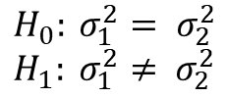
c) Calcule o teste de Breusch-Pagan-Godfrey e analise seu resultado.
$$H_{0}: σ_{1}^{2}= σ_{2}^{2}$$
$$H_{1}: σ_{1}^{2}≠ σ_{2}^{2}$$
O teste BG é mais apropriado para regressões múltiplas, como esta, e base de dados grandes. O resultado do teste foi não significativo, então, não rejeitamos a hipótese nula de igualdade entre as variâncias estimadas, indicando homocedasticidade.
Decisão dos pesquisadores:
Considerando que o teste GQ deu significativo, vamos avançar para a transformação dos dados a fim de encontrar um melhor ajuste para o modelo.

Slide 6
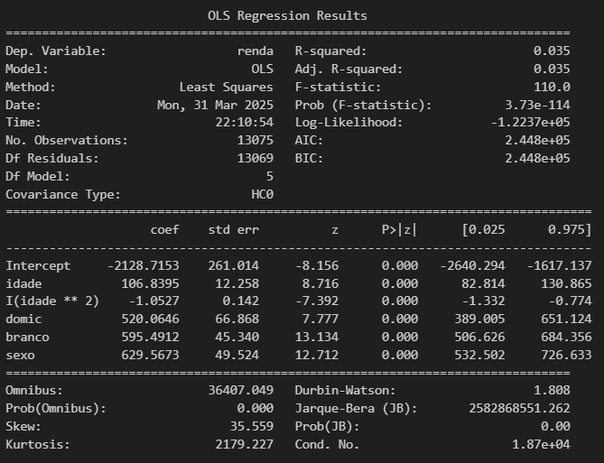
d) Caso seja necessário corrigir a heterocedasticidade do modelo, faça isso utilizando o “Modelo de Regressão com Erros-Padrão Robustos de White”.
O método de White não altera os coeficientes estimados pelo modelo MQO. Ele recalcula os erros padrão dos coeficientes, levando em conta a heterocedasticidade presente nos resíduos, tornando os resultados do modelo mais confiáveis.

Slide 7
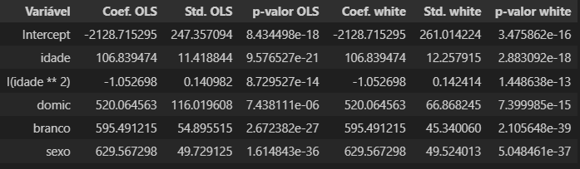
e) Compare as duas estimativas em relação ao desvio-padrão dos parâmetros estimados.
Após a aplicação do método de White, o desvio padrão do intercepto e variáveis independentes contínuas aumentaram, enquanto os desvios das variáveis binárias diminuíram. Isso significa que:
O aumento nos erros padrão das variáveis contínuas reduziu a confiança na relação idade e renda;
A redução nos erros padrão das binárias tornaram os coeficientes mais confiáveis, ou seja, os efeitos de urbanização, raça e gênero sobre a renda ficaram mais claros após a correção.

Slide 8
f) Analise as estimativas do modelo, no que diz respeito: aos coeficientes, aos testes de hipóteses e ao Coeficiente de Determinação.
R² = 0,035
O R² não mudou após o ajuste dos desvios, mantendo a análise de que apenas 4% da variação da variável dependente é explicada pelas variáveis independentes. Mesmo sendo baixo, o modelo ainda é válido (mas não satisfatório), se os coeficientes estimados forem estatisticamente significativos.
Estatística F = 110
O resultado para o teste F foi maior que o primeiro e seu p-valor continua estatisticamente significativo, nos permitindo rejeitar a hipótese nula de quê todos os coeficientes são iguais a zero.
Coeficientes
Todos os coeficientes apresentaram significância estatística, permitindo rejeitar a hipótese nula de que são iguais a zero.

Slide 9
f) Analise as estimativas do modelo, no que diz respeito: aos coeficientes, aos testes de hipóteses e ao Coeficiente de Determinação.
Coeficientes
Intercepto: representa o valor esperado da renda quando todas as variáveis explicativas são zero.
Idade: indica que a cada um ano a mais de idade, a renda do trabalhador aumenta em média R$ 106,84 ceteris paribus.
Idade²: embora a renda aumente com a idade, esse crescimento é cada vez menor, sugerindo um ponto de máximo na trajetória da renda ao longo da idade. Parábola concavidade para baixo.
Domicílio urbano: trabalhadores que moram em áreas urbanas ganham, em média, R$ 520,06 a mais do que os que moram em áreas rurais.
Raça branca: trabalhadores brancos ganham, em média, R$ 595,49 a mais do que os não brancos.
Sexo masculino: homens recebem, em média, R$ 629,57 a mais do que mulheres, mantendo os demais fatores constantes.

Slide 10
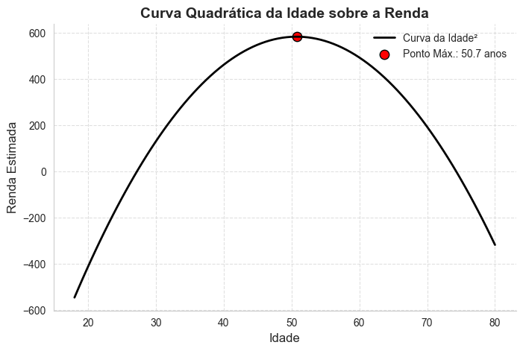
f) Analise as estimativas do modelo, no que diz respeito: aos coeficientes, aos testes de hipóteses e ao Coeficiente de Determinação.
Embora a renda aumente com a idade, esse crescimento ocorre a uma taxa decrescente, indicando a existência de um ponto de máximo na trajetória da renda ao longo da vida profissional. A curva resultante tem concavidade para baixo, e esse ponto de máximo é estimado em aproximadamente 51 anos. Isso sugere que a renda do trabalhador tende a crescer até essa idade, a partir da qual começa a declinar, possivelmente refletindo a presença de etarismo no mercado de trabalho.

Slide 11
Repositório script
https://github.com/flucasbauer/heterocedasticidade-econometria

